Slide 2
ЛЕКЦИЯ 10 ПО КУРСУ «ИСТОРИЯ АРХИТЕКТУРЫ ЦЕНТРАЛЬНОЙ АЗИИ»
Лектор: доктор архитектуры, профессор
Рустам Саматович Мукимов

Slide 3
СОДЕРЖАНИЕ КУРСА «ИСТОРИЯ АРХИТЕКТУРЫ ЦЕНТРАЛЬНОЙ АЗИИ»
1. Общая информация об архитектуре Центральной Азии. Периодизация истории архитектуры Центральной Азии
2. Архитектура бронзового века (конец III – конец II тыс. до н.э.) и раннего железного века (IX- V вв. до н.э.)
3. Архитектура ранней государственности в Центральной Азии (V-IV вв. до н.э.)
4. Архитектура античности (IV в. до н.э. – IV в. н.э.)
5. Архитектура раннего средневековья в Центральной Азии (VI – начало VIII вв.)
6. Архитектура раннего ислама в Центральной Азии (IX-X вв.; XI – начало XIII вв.).
7. Архитектура XIV-XV вв. в Центральной Азии
8. Архитектура позднего средневековья в Центральной Азии (XVI- конец XVIII вв.)
9. Архитектура Нового времени (вторая половина XIX – весь XX век)
10. Современная архитектура стран Средней Азии (с 1991 года по настоящее время)

Slide 4
Содержание лекции № 10 на тему: «Архитектура Нового времени (вторая половина XIX – весь XX век)
2. Термины и понятия
- Современная архитектура и градостроительство Центральной Азии и тенденции её развития
- Архитектура и градостроительство Казахстана
- Архитектура Туркменистана
Архитектура Узбекистана
Архитектура Таджикистана
- Архитектура Кыргызстана
3. Проблемы
4. Заключение (выводы и рекомендации)
5. Список литературы

Slide 5
Термины и понятия
Центральная Азия - обширный, не имеющий выхода к океану регион Азии. По определению ЮНЕСКО, регион включает, помимо Казахстана, Киргызстана, Узбекистана, Туркменистана и Таджикистана, Монголию, северо-западный Китай, южную, юго-восточную часть России, Афганистан, северо-западную часть Индии, северную часть Пакистана, северную часть Ирана.
Средний Восток - историко-культурное и географическое понятие, обозначающее территории Средней Азии, Ирана и Афганистана, которые вместе с ближневосточными странами входят в регион Юго-Западной Азии.
Средняя Азия - часть азиатской территории бывшего СССР, где располагались бывшие союзные республики Узбекистан, Таджикистан, Туркменистан и Кыргызстан
Цивилизация - культурная общность людей, обладающая определенным социальным генотипом, социальным стереотипом, освоившая большое автономное, замкнутое мировое пространство, в силу этого получившая прочное место в мировом сообществе.
Традиция - явление материальной или духовной культуры, социальной или семейной жизни, сознательно передающееся от поколения к поколению.
Новое время - период в истории человечества, находящийся между Средневековьем и Новейшим временем. В Средней Азии – это вторая половина XIX – 1991 г.

Slide 6
Карта современных государств Средней Азии

Slide 7
Современная архитектура и градостроительство Центральной Азии и тенденции ее развития
В Центральной Азии еще в древности сложилась культурная, экономическая, духовная общность между странами и народами, населявшими эту своеобразную географическую среду - огромный регион азиатского материка. В этом отношении архитектура и градостроительство Центральной Азии имеет примечательную и своеобразную историю, подтверждающую существование устойчивой традиции и тесных взаимосвязей в материальной культуре кыргызов, узбеков, казахов, туркмен, иранцев, таджиков, афганцев и других народов. В определенные отрезки времени истории Центральная Азия представляла собой единое государственно-территориальное образование, т.е. межгосударственные, межэтнические отношения существовали здесь всегда. Это обстоятельство дает право нам говорить об архитектуре Центральной Азии как о некоей целостности.
Регион Центральная Азия охватывает территорию нескольких стран, что подтверждается естественно-географическими и социально-экономическими факторами. В настоящее время здесь проживает более 170 млн. человек. Их сближению способствовало тесное переплетение полити­ческих судеб, языковая и куль­турная целостность, а также сходное вероисповедание. Характерную черту этносоциальной структуры госу­дарств Центральной Азии составляло с древнейших времен соседство двух форм жизнедеятельности: осед­лость и кочевничество.
В начале ХХ века понятия «Центральная Азия» как единое социально-культурное образование не было. Такие государства как Казахстан, Узбекистан, Туркменистан, Таджикистан, Кыргызстан, вошли в жесткие рамки советского тоталитарного зодчества. Иран и Афганистан находились в этот период в стороне от цивилизационных шагов ХХ века. Территория Центральной Азии трактовалась в Советское время как «Средняя Азия».
В целом можно сказать, что в архитектурно-градостроительном отношении Центральная Азия разделяется на две параллельные группы – это постсоветская территория и все остальные государства, входящие в состав региона. Если постсоветские государства находятся в тесном взаимосвязи, то все остальные размещены разрозненно и привлекают внимание лишь с внешней стороны. Исторические различия этих двух территорий Центральной Азии обуславливает их относительно самостоятельное развитие.
Охарактеризуем кратко общие и особые черты современной архитектуры и градостроительства стран, входящих ранее в постсоветское пространство, только в аспекте поиска национального своеобразия в архитектуре.

Slide 8
Жилище кочевников и земледельцев Средней Азии

Slide 9
Архитектура и градостроительство Казахстана
В новых условиях развития архитектуры суверенного Казахстана, на первый план вышли задачи национального культурного возрождения, для решения которых необходимо обратиться к истокам и традициям казахского народа. Процесс развития и расцвета культуры нации теснейшим образом связан с изучением историко-культурного наследия народа.
Интерес к традициям определяется не только соображениями познавательного плана, он позволяет изучить культурное наследие для выявления ведущих творческих принципов с тем, чтобы освоить наиболее прогрессивные из них в современной архитектурно-строительной практике. Это, на сегодняшний день, одна из основных проблем, стоящих перед зодчими Казахстана. Сегодняшний подход к проблеме своеобразия немыслим без освоения передовых архитектурных традиций разных регионов Казахстана, ближнего и даль­него зарубежья. Появилась отчетливая потребность выразить в архитектуре ее принадлежность к опреде­ленной национальной культуре. Ценности прошлого должны стать активными участниками жизни настоя­щего. Преемственность культурных ценностей - их важнейшее свойство. Но традицию нельзя унаследовать - ее надо завоевать.
Архитектурное творчество, основанное на признании ценности пространственно-временных факто­ров места, должно неизбежно разрешить противоречия между старым и новым, превратить традицию в ос­нову новаторства и привести к созданию современной национальной формы.
Современная архитектура развивается всегда во взаимодействии с художественным наследием. Ху­дожественное наследие - все исторически непреходящее в культуре, созданной в предшествующие эпохи, художественные ценности прошлого, имеющие общенациональную или общечеловеческую значимость.

Slide 10
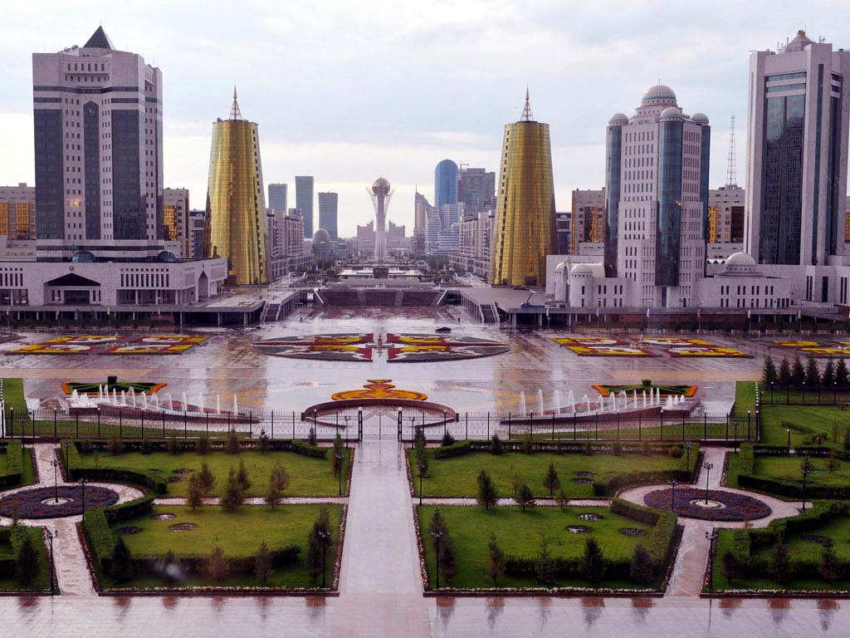
Здание Архитектурной фирмы «SA Architects» в г. Нур-Султане. Достопримечательности Астаны

Slide 11
БАШНЯ БАЙТЕРЕК В АСТАНЕ

Slide 12
Архитектура Туркменистана
После того, как вся Туркмении с почестями проводила своего правителя Туркменбаши, в стране на­ступила новая эпоха. К управлению республикой Туркменистан приступил его политический наследик Гурбангулы Бердымухамедов. Объявив во всеуслышание о приверженности курсу Ния­зова, новый президент, не спеша, но последовательно реализует ревизию его наследия. Вектор был обозна­чен несколько месяцев назад, когда Бердымухаммедов, так ничего и не сказав об окончании «Золотого века туркмен» (так при Ниязове называли период его правления), объявил о начале новой эпохи - «Великого Возрождения». Возрождение, собственно, началось до того, как о нем было сказано. Новый президент за год вернул Туркмении полное среднее и высшее образование, Академию наук, пенсии, выплаты пособий много­детным семьям, матерям-одиночкам и даже гонорары журналистам. В Ашхабаде и областных центрах от­крылись интернет-кафе, подписка на печатные СМИ, в том числе и иностранные. Заодно Бердымухаммедов высказался за возрождение национальной оперы, цирка, развитие сети кинотеатров и библиотек. Были убра­ны памятники Туркменбаши, его архитектурные сооружения, целью которых было прославление личности Сапармурата Ниязова, убраны на задворки Ашхабада.
Таким образом был провозглашено новое развитие архитектуры и градостроительства Туркменистана, которая взяла курс на создание нового стиля, новой типологии зданий, направление на создание «города-сада», бережного отношения к экологическому равновесию природы и человека.

Slide 13
Министерство здравоохране-ниря Туркменистана

Slide 14
Дворец счастья в Ашхабаде

Slide 15
Архитектура Узбекистана
Обретя независимость, Республика Узбекистан в корне изменила отношение к своему историческому наследию, наладила обширные связи с зарубежными странами, разработала основы национальной идеологии, успешно проводит социально-экономические реформы. Эти масштабные перемены дали мощный стимул развитию архитектуры, базирующейся на новых духовных идеалах, обновленных возможностях и новом социальном заказе.
Новая социальная база строительства и современные строительные материалы кардинально изменили отношение архитекторов к сфере своей деятельности. Их возросший профессионализм помог более четко определить роль архитектуры как среды обитания и деятельности человека, освободившегося от всех предрассудков прежней идеологии, найти убедительный образный ответ на изменившиеся запросы демократического общества. Свою главную задачу архитекторы видят в поиске новых средств создания архитектурного образа современного сооружения, глубоко национального по духу. Для этого они используют имеющиеся в наличии средства, включая широкую палитру современных строительных материалов. Но главной питательной средой для рождения узбекской архитектуры XXI века стало историческое наследие и национальные традиции. Богатейший опыт узбекских зодчих и строителей прошлого помогает также всесторонне учитывать природно-климатические условия района строительства. Профессиональное умение использовать все аспекты архитектурного творчества теперь главный критерий оценки объектов зодчества.
Конечно, большинство узбекских архитекторов, пока только ищет свой путь, и на этом пути не обойтись без ошибок и просчетов. В то же время нельзя не увидеть, что за последние десятилетия архитектура и градостроительство Узбекистана сделала гигантский шаг к обретению своего национального лица. Свидетельство тому многие объекты жилищно-гражданского строительства, сооруженные за эти годы.

Slide 16
НОВОСТРОЙКИ ТАШКЕНТА

Slide 17
Ташкент. Арт-галерея

Slide 18
Архитектура Таджикистана
В Таджикистане по-прежнему актуальны элементы классической ордерной архитектуры, если требуется придать зданиям роскошный и репрезентативный характер. Классический стиль, выражен в простоте и гармонии линий. В центральной части Душанбе до недавнего времени преобладала «сталинская» архитектура или по иному «сталинский ампир». Улицы не широки и утопают в зелени гигантских платанов, смыкающих кроны высоко над проезжей частью.
В последние три 10-летия в Душанбе, как и во всей республике, наметился ряд направлений в отношении взаимодействия традиций и современности, что удачно отвечает задачам создания национального своеобразия в современной архитектуре. В то же время выявляются черты интернациональной общности в пределах центрально-азиатского региона.
Параллельно с тенденциями модернизма всегда существовала идея возвращения традиций в архитектуру Таджикистана. Главным в теоретических исследованиях этого направления остаются тенденции использования исторических и местных (локальных) принципов. Эти тенденции можно разделить на два вида: 1 - использование традиционных мотивов на уровне декора; 2 - использование традиционных элементов как символов. В некоторых сооружениях использовались исторические формы без изменений (в основном в мечетях) или происходит смешение стилей.

Slide 19
ДВОРЕЦ НАЦИИ ТАДЖИКИСТАНА

Slide 20
МИНИСТЕРСТВО ИНОСТРАННЫХ ДЕЛ ТАДЖИКИСТАНА

Slide 21
Архитектура Кыргызстана
Одним из направлений современной архитектуры Кургызстана становится поиск пластической формы и художественного языка этнокультурных объектов, отражающих эстетические идеалы и восточные представления народа о гармонической организации жизненно-пространственной среды. Об этом свидетельствует, в частности, архитектура государственного этнокультурного комплекса «Манас айылы», построенного к тысячелетию эпоса «Манас» в г. Бишкек, и «Манас ордосу» в г. Талас в 1995 году, здания школы в Алайском районе (архитектор С. Амыркулов), «Кыргыз айылы» (г. Бишкек и Ош).
В этнокультурных объектах архитектурная среда, как правило, наполнена атрибутикой традиционного предметного мира кочевников, скульптурно-символическими, декоративными элементами и др., связанными со знаками культуры Кыргызстана.
Образно-предметная атрибутика в проектах чайханы, тюлёканы, историко-мемориальных компексов, индивидуальных жилых домов и др. является строго корреспондирующим обстоятельством, обращающим внимание потребителя, по мере его движения в пространстве, на исторические, эстетические, духовные ассоциации, связанные с культурой Кыргызстана. Вместе с тем видно, что историко-культурологическое предметное наполнение их пространства порой противоречит с современной функцией и содержанием такого рода объектов.

Slide 22
БИШКЕК. МЕРИЯ «АСКА-ТАШ»

Slide 23
ДВОРЕЦ БРАКОСОЧЕТАНИЯ

Slide 24
ПРОБЛЕМЫ
Основной проблемой современной архитектуры в странах Средней Азии является поиск собственного лица, национальной идентичности народа и его зодчества. Для того, чтобы этот поиск был плодотворным необходимо знать историю собственного народа, его мировоззрение и мироощущение. Необходимо бережно относится к наследию предков, которое несет в себе многие черты национального мироощущения и миропонимания. Использование этой национальной философии позволит в будущем определить направленность поиска своей архитектуры, его национального своеобразия и колорита.

Slide 25
Заключение (выводы и рекомендации)
Одним из направлений современной архитектуры стран Центральной Азии стало критическое отношение к истории, которое выражается отношением к историческим традициям почти во всех историко-архитектурных направлениях. Такой новый историзм (критический историзм) проявляется в тех или иных формах во всех странах Центральной Азии. Архитектурная традиция в области истории архитектуры сегодня разочаровалась в том пути, по которому шла потому, что так и не сумела раскрыть свою историческую ценность как искусства. Сегодня формируется новый взгляд к истории - критическое и эвристическое, где эвристистическое означает поиск нового отношения к архитектуре опытным путем, путем проб и ошибок. Найти сиюминутный ответ на дальнейшее развитие архитектуры невозможно, необходимы новые опыты и пробы, пусть и ошибочные на первый взгляд. Только время может дать ответ на вопрос какое течение, стиль или направление приемлемы для архитектуры той или иной страны Центральной Азии.

Slide 26
Список литературы
1. Р.Мукимов, С.Мамаджанова. Зодчество Таджикистана. – Душанбе: Маориф, 1990. – 170 с., ил.
2. С.М.Мамаджанова. Традиции и современность в архитектуре Таджикистана (на примере Душанбе). – Душанбе: «Ирфон»-»Мерос», 1993. – 368 с., ил.
3. Р.С.Мукимов. Теория и история таджикского зодчества. – Душанбе: Изд. «Мерос», 2002. – 540 с.
4. Д.Омуралиев, О.Воличенко. Новейшая архитектура Центральной Азии (тенденции, результаты, перспективы). – Бишкек: «Алдабакан-Кеп», 2012. – 100 с.,ил.

